Slide 1
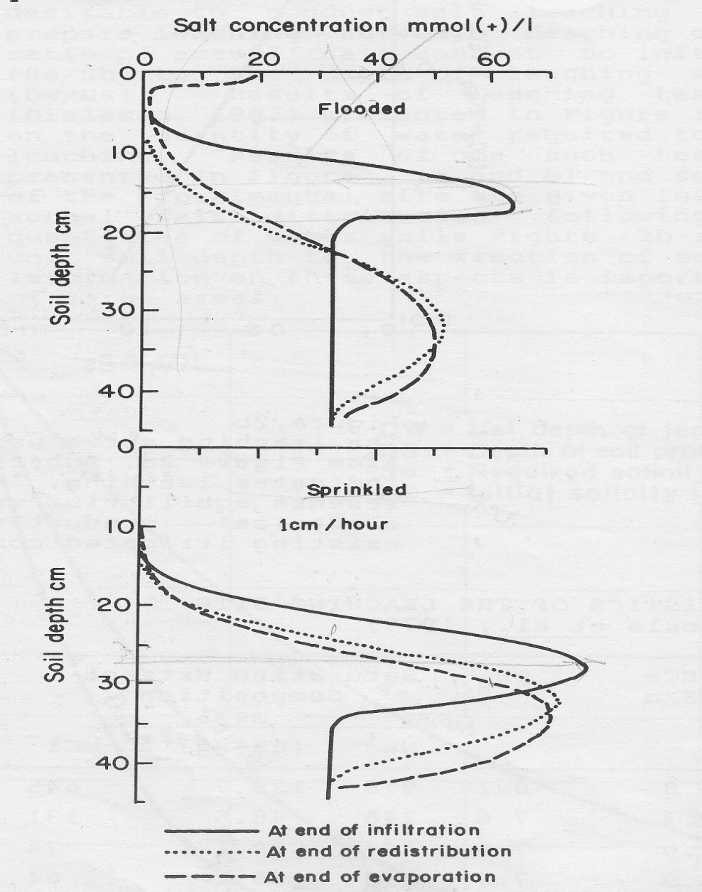
Göllendirme: 75cm su
Yağmurlama: 25cm su
Yıkama suyu yönteminin tuz dağılımına etkisi
(Abrol et al., 1988)

Slide 2
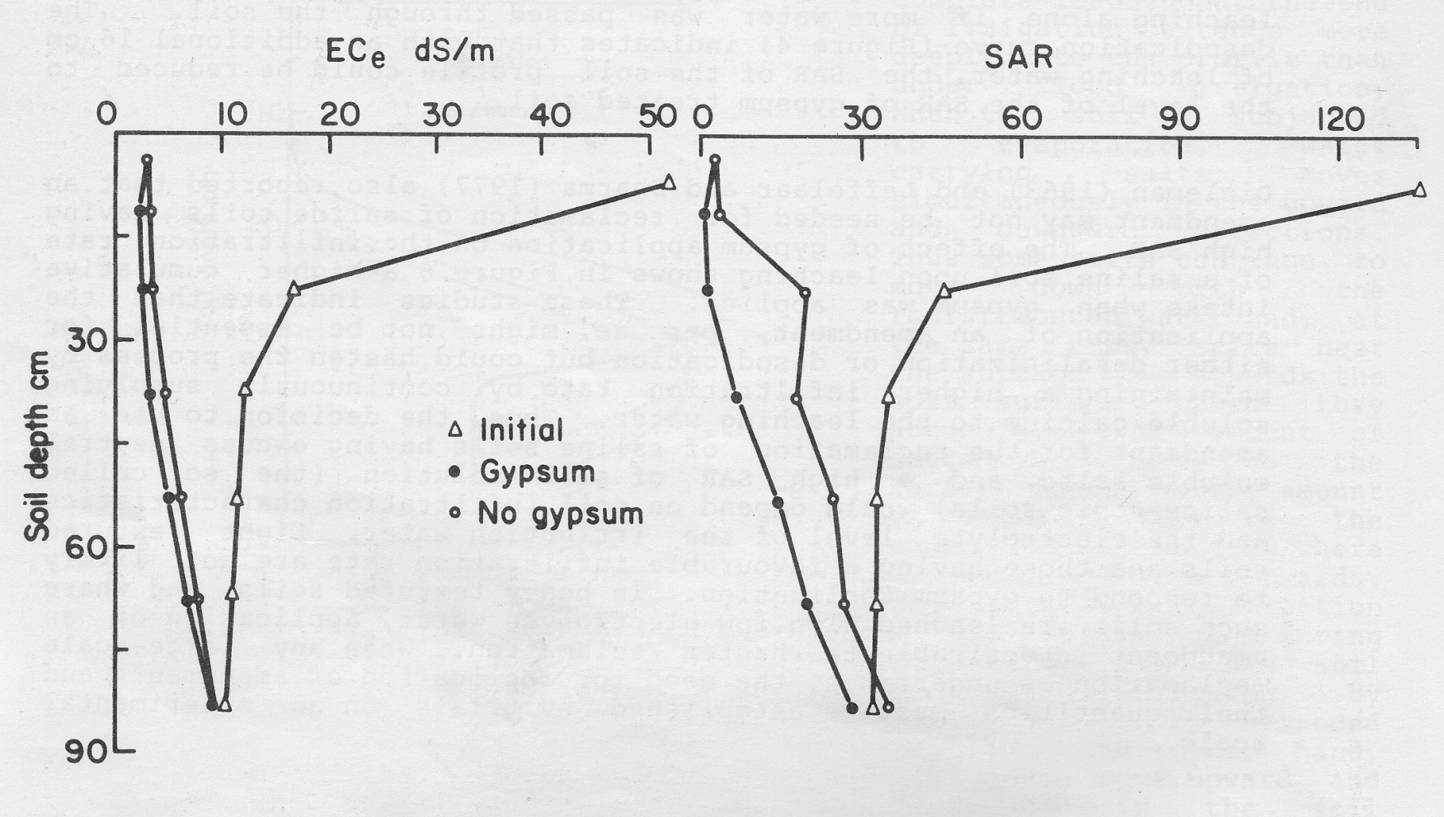
Yıkama ve jips uygulamasının tuz ve SAR değişimine etkisi (Abrol et al., 1988)

Slide 3
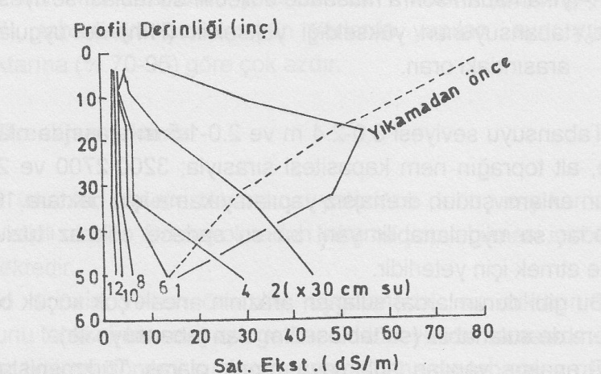
Yıkama öncesi ve sonrası toprakta tuz değişimi (30cm=3000m3/ha) (Munsuz ve ark., 2001)

Slide 4
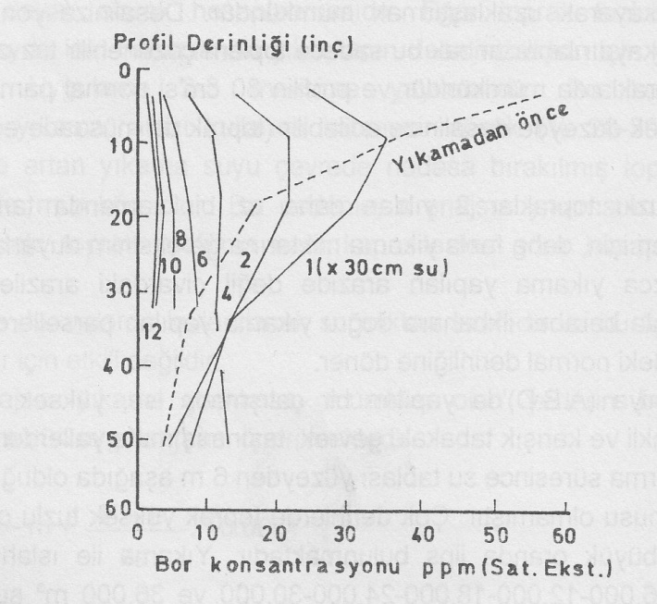
Yıkama öncesi ve sonrası toprakta bor değişimi (30cm=3000m3/ha) (Munsuz ve ark., 2001)

Slide 5
Tuz Yıkama (Konya)
Toprak tuzluluğunu 4 dS/m’ye düşürmek için değişik toprak derinliklerine göre verilmesi gerekli yıkama suyu miktarları (cm)
(Sönmez ve ark., 1996)

Slide 6
Bor Yıkama (Konya)
Topraktaki bor’u 2 ppm’e düşürmek için değişik toprak derinliklerine göre verilmesi gerekli yıkama suyu miktarları (cm)
(Sönmez ve ark., 1996)

Slide 7
Tuz yıkama eğrisi
(Sönmez ve ark., 1996)

Slide 8
Bor yıkama eğrisi
(Sönmez ve ark., 1996)

Slide 9
Alkali (Solonetz) Toprakların Islahı
Kimyasal yöntemler
Bu tip solonetz toprakların ıslahı ve değerlendirilmesinde, etkinlik ve maliyet dikkate alınarak çeşitli kimyasal bileşikler kullanılmaktadır. Toprak ıslahında kullanılan kimyasal maddelerin dozlarının hesaplanması, değişebilir sodyum eşdeğerliği teorisine dayanmaktadır.
Yani kullanılan kimyasal bileşiğin (Jips, CaCl₂ gibi) seviyesi uzaklaştırılan değişebilir sodyum miktarına eşdeğer olmalıdır. Bu hesaplamada, son değişebilir sodyum yüzdesi (ESP)’ nin 10 olması toprakta dikkate değer bir dispersiyon olmadığını gösterir.

Slide 10
Alkali Topraklarda Hidroksil Kaynakları
2Na+CO₃+2H₂O 2Na+2OH+H₂CO₃
NaOH’in dissasiasyonu karbonik asitten çok daha büyük olduğundan OH iyonları başat duruma geçer.
Na H
Na +2H₂O H + 2Na + 2OH

Slide 11
Jips Gereksinimi
ESPbaş.= Başlangıçta toprağın ESP değeri
ESPson= Islah sonrası düşünülen ESP değeri
^{KDK= Katyon değişim kapasitesi}
^{JG= Jips gereksinimi}

Slide 12
Örnek Problem
Örneğin, ESP başlangıç = 30, ESP son = 10 ve KDK = 24 me/100g ise;
1 me jips/100 g toprak, 860 ppm jipse eşit olduğundan, bir hektar 20 cm derinlikte (yaklaşık 3.106 kg) gereksinim duyulan jips;
860.10-6 . 3 . 106 . 4.8 = 12.400 kg = 12.4 ton olacaktır.

Slide 13
Jips Gereksinimi
Bu hesaplama sodyumun yüzde yüz kalsiyumla yer değiştirmesi esasına dayanır. Bazı alkali topraklarda serbest sodanın bulunmasından dolayı gerçek etkinlik düşüktür. Bu nedenle, uygulanan jips miktarının serbest sodyum karbonat ve bikarbonat eşdeğerlerine uygun olarak artırılması tavsiye edilmektedir.

Slide 14
Uygulanacak ıslah materyallerinin jips eşdeğerleri
Islah Materyalleri | Ton
Jips (CaSO4.2H20) | 1.00
Kalsiyum klorür (CaCI₂.2H₂0) | 0.85
Kireçtaşı (CaCO₃⁾ | 0.58
Kükürt (S) | 0.19
Sülfürik asit (H₂S0₄) | 0.57
Demir sülfat (FeSO₄. 7H₂0) | 1.62
Alüminyum sülfat (Al)₂ (SO₄) ₃ .18 H₂O | 1.29
Kalsiyum polisülfıt (CaS₅ ) %24 S içerir | 0.77

Slide 15
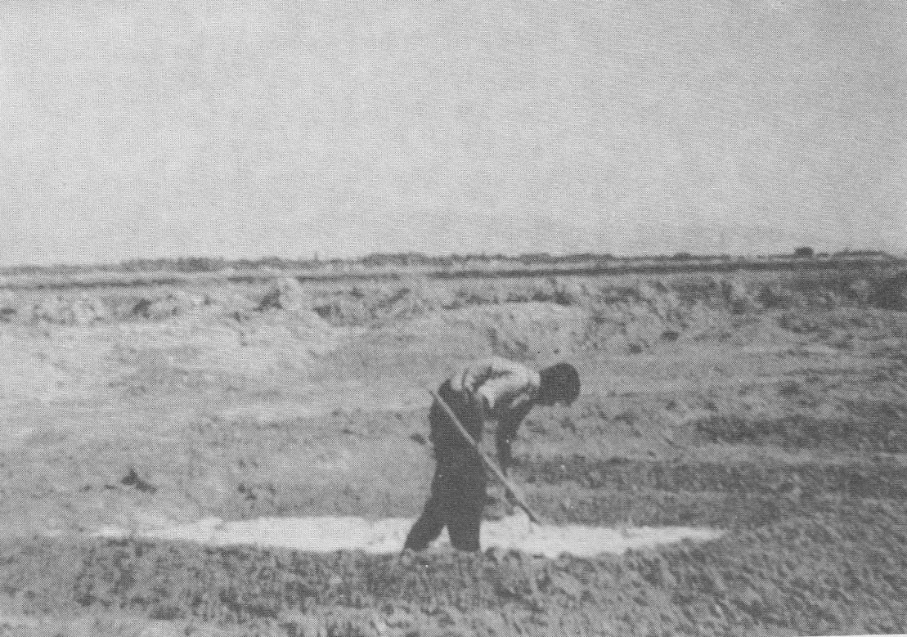
Arazide Jips uygulaması
^{(Munsuz ve ark., 2001)}

Slide 16
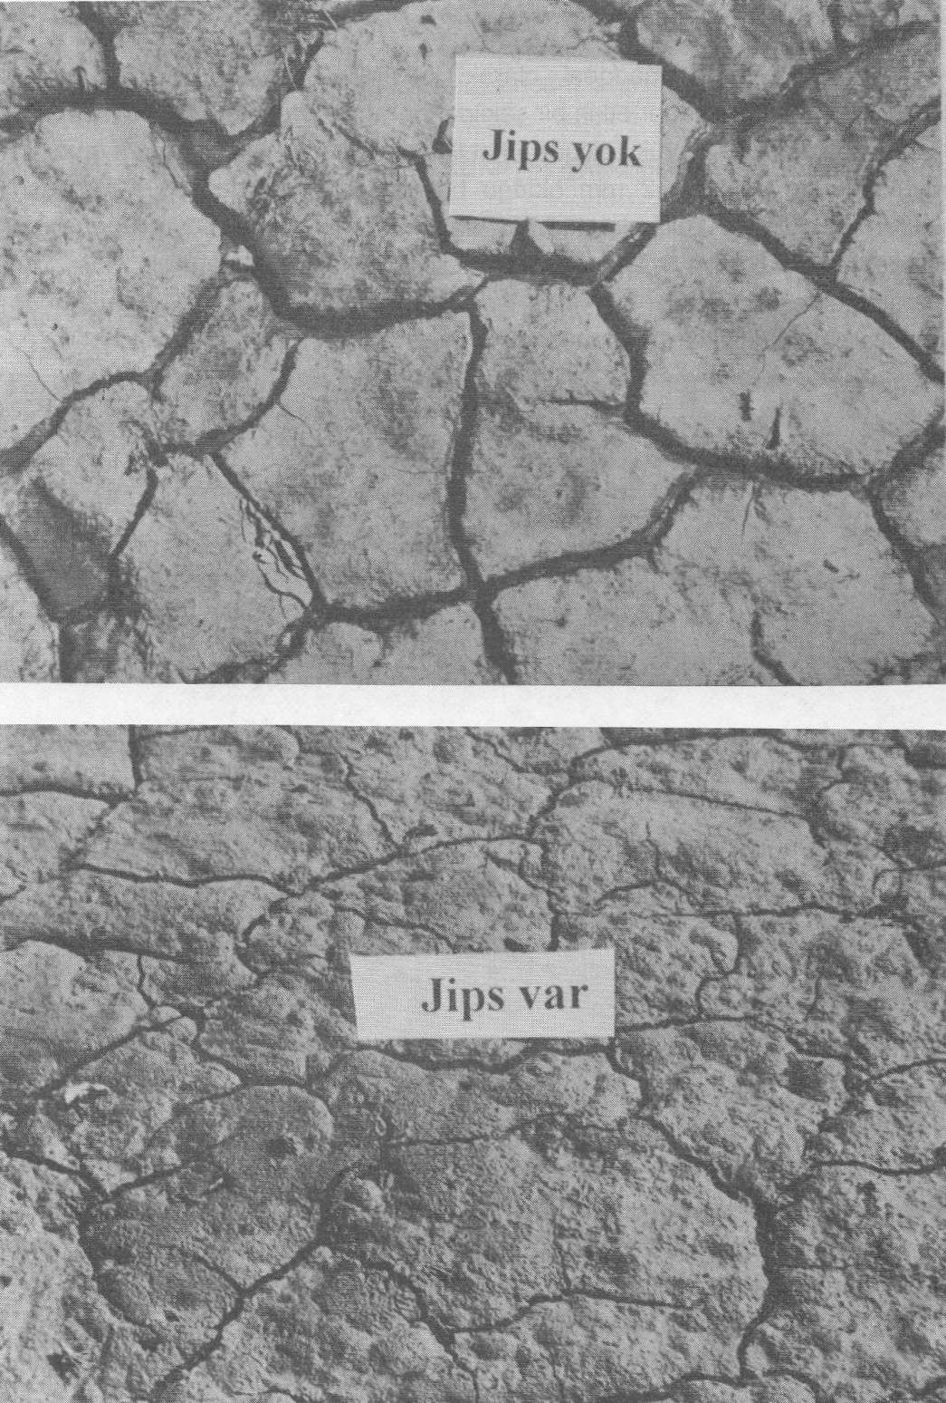
^{(Munsuz ve ark., 2001)}

Slide 17
Jips ve sülfürik asit uygulaması
Na₂CO₃ + CaSO₄ → CaCO₃ + Na₂SO₄ (Yıkanabilir)
Na Ca
Na + CaSO₄ Ca + Na₂SO₄
Sülfürik asit uygulaması
Na₂CO₃ + H₂SO₄ → CO₂+H₂O+Na₂SO₄
CaCO₃ + H₂SO₄ → CaSO₄ + H₂O + CO₂
Na Ca
Na + CaSO₄ Ca + Na₂SO₄

Slide 18
Kükürt uygulaması
S + 3 O₂ → 2 SO₃ (mikrobiyal oksidasyon)
SO₃ + H₂O = H₂SO₄
H₂SO₄ + CaCO₃ → CaSO₄ + H₂O + CO₂
Na Ca
Na + CaSO₄ Ca + Na₂SO₄

Slide 19
FeSO₄ Uygulaması
FeSO₄ + 2H₂O → H₂SO₄ + Fe(OH)₂
H₂SO₄ + CaCO₃ → H₂O + CO₂ + CaSO₄
Na Ca
Na + CaSO₄ Ca + Na₂SO₄

Slide 20
Islah materyali miktarını etkileyen faktörler
Toprak tekstürü
Kil tipi
ESP düzeyi
Bitki türü
Toprak derinliği

Slide 21
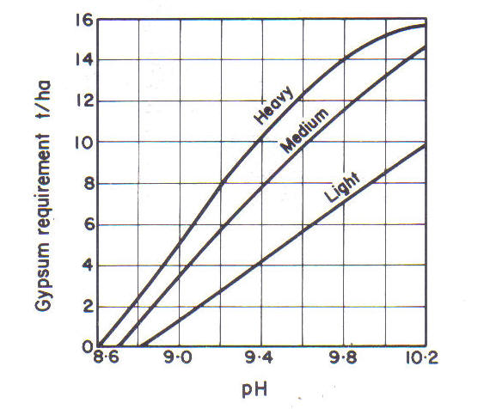
Jips gereksinimi, pH ve toprak tekstürü arasındaki ilişkiler
(Abrol et al., 1988)

Slide 22
Tuzlu ve Alkali Toprak Islahında Gereksinilen Yıkama Suyu ve Jips İhtiyaçları (Menemen)
Değişebilir sodyum yüzdesi (DSY) 10’a düşürmek için gerekli ıslah maddesi (ton/dekar) ve yıkama suyu miktarları (cm)
(Sönmez ve ark., 1996)

Slide 23
Jips ve piritin eşdeğer miktarlarının toprak özellikleri ve ürün verimi üzerine etkisi
Uygulama | Toprak Özellikleri |  |  |  | Ürün (t/ha)
 | İnfiltrasyon Oranı (mm/gün) |  | ESP |  | Çeltik | Buğday
 |  |  | 0-15 cm | 15-30 cm
Kontrol |  | 3,34 | 76,5 | 92,4 | 3,85 | 0,19
Jips t/ha | 7,1 | 6,82 | 33,4 | 75,1 | 6,71 | 1,46
 | 14,2 | 8,58 | 32,4 | 79,2 | 6,85 | 3,14
 | 21,3 | 12,25 | 19,2 | 59,5 | 7,43 | 3,60
 | 28,4 | 14,42 | 13,6 | 56,5 | 7,24 | 4,22
Pirit t/ha | 3,6 | 3,38 | 64,1 | 90,2 | 5,71 | 0,15
 | 7,2 | 4,05 | 52,3 | 86,4 | 6,04 | 0,54
 | 10,8 | 5,62 | 44,1 | 80,2 | 6,71 | 1,35
 | 14,4 | 5,65 | 38,8 | 80,3 | 6,91 | 1,35
(Abrol et al., 1988)

Slide 24
Yüksek alkali toprakta yetiştirilen arpa ürününün üzerine farklı ıslah materyallerinin etkisi
Islah Materyali (t/ha) | Arpa Ürünü (t/ha) | Not: Ürün ortalaması; laboratuar hesaplamasında bulunan ıslah için gereken 3 düzeyin (% 33, 66, 100) verilerinden elde edilmiştir. Çiftlik gübresi ve iki tip sıkıştırılmış çamur kullanımı sırasıyla 15, 30, 45 ve 10, 20, 30 t/ha’dır.
Kontrol | 0,02
Jips | 3,10
Sülfürik Asit | 3,20
Alüminyum Sülfat | 3,12
Demir Sülfat | 2,62
Çiftlik Gübresi | 0,29
Sıkıştırılmış Çamur (C) | 0,10
Sıkıştırılmış Çamur (S) | 0,61
(Abrol et al., 1988)

Slide 25
Jips ve sülfürik asitin eşdeğer miktarlarının ürün üzerine etkisi, (t/ha)
Uygulama | 1.Yıl |  | 2.Yıl |  | 3.Yıl
 | Çeltik | Buğday | Çeltik | Buğday | Çeltik | Buğday
Kontrol | 1,51 | 0,72 | 2,12 | 1,71 | 3,56 | 1,46
Jips | 3,67 | 1,92 | 4,36 | 2,61 | 5,13 | 2,74
Sülfürik asit | 4,56 | 2,56 | 4,68 | 3,10 | 5,53 | 3,05
(Abrol et al., 1988)

